Slide 1




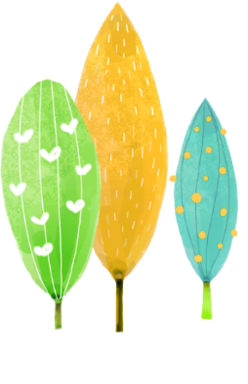




UBND QUẬN DƯƠNG KINH
TRƯỜNG TIỂU HỌC ANH DŨNG
TOÁN
Bài 4: So sánh số (tiết 1)

Slide 2
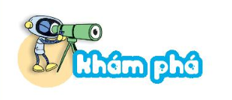
LỚN HƠN, DẤU >

Slide 3


4
>
3
Bốn lớn hơn ba.

Slide 4


5
>
4
Năm lớn hơn bốn.

Slide 5
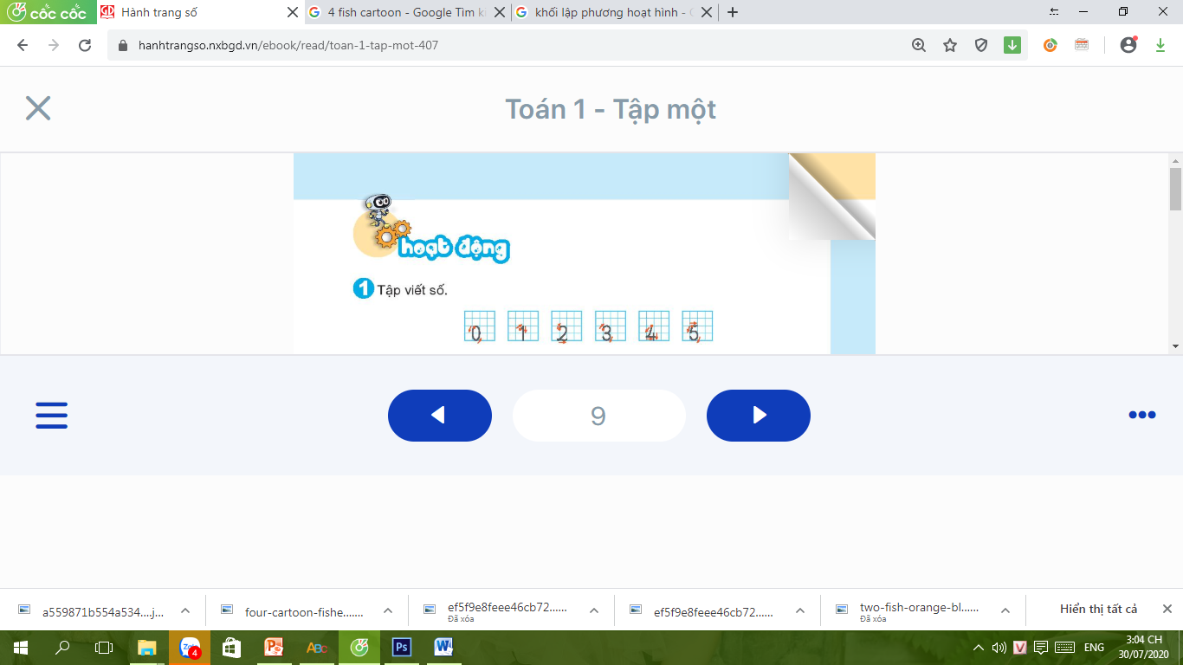

Slide 6
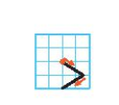
1
Tập viết dấu >.

Slide 7
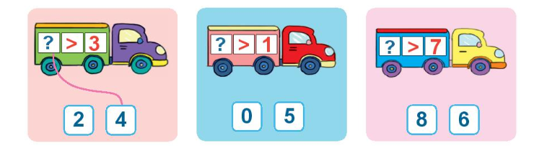
2
Tìm số thích hợp

Slide 8
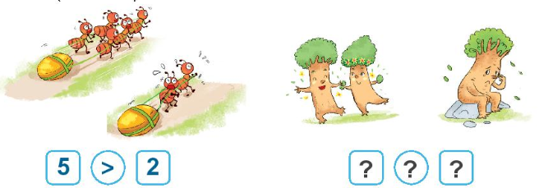
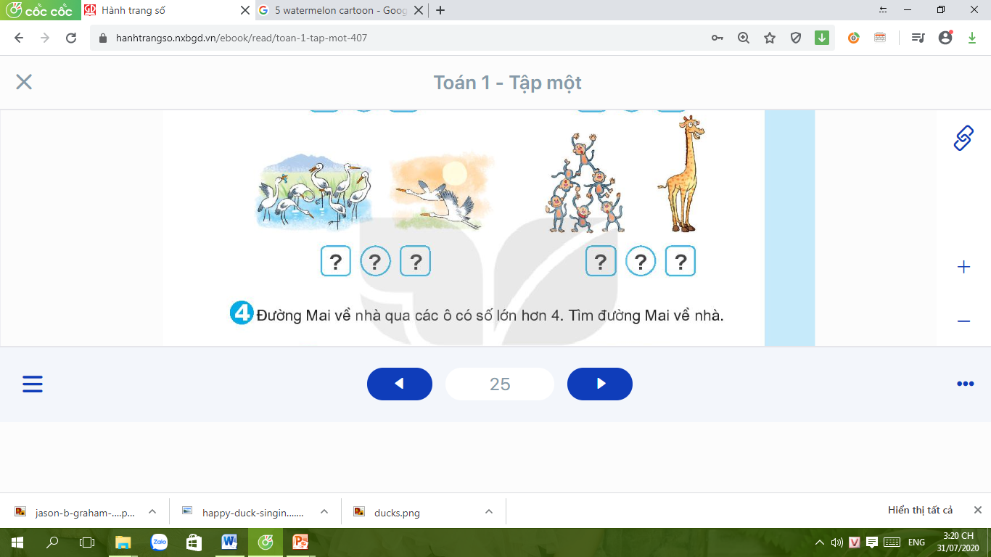
3
So sánh (theo mẫu)
5
>
2
2
>
1
7
>
2
6
>
1

Slide 9
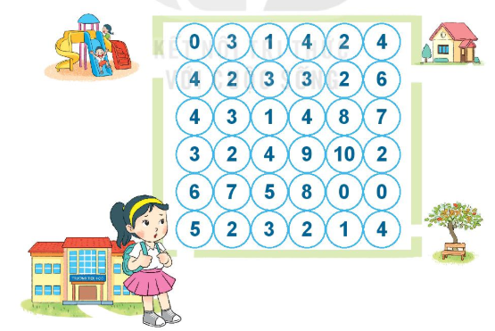
4
Đường Mai về qua các ô có số
lớn hơn 4. Tìm đường Mai về nhà.

